Slide 1
I/O流
Notes:
上一章我们学习了集合框架，本章将学习另一个常用的包，即java.io，输入输出包。
当我们需要做文件的处理，比如上传下载等，都需要使用到java.io.

Slide 2
输入及输出的概念
输入输出（I/O）
-是指程序与外部设备或其他计算机进行交互的操作。
-几乎所有的程序都具有输入与输出操作。
.如从键盘上读取数据，从本地或网络上的文件读取数据或写入数 据等。
.通过输入和输出操作可以从外界接收信息，或者是把信息传递给外界。
-Java把这些输入与输出操作用流来实现，通过统一的接口来表示，从而使程序设计更为简单。

Slide 3
输入及输出的概念
输入输出（I/O）
-入还是出是相对于内存来说的
-把数据读到内存中，称为输入,即input,进行数据的read操作
-从内存往外部设备写数据，称为输出，即output，进行数据的write操作

Slide 4
目录
File类的相关概念
File类的构造方法
File类的常用方法
文件/文件名过滤器

Slide 5
File类的相关概念
File类是java.io包中很重要的一个类；
File类的对象可以表示文件，还可以表示目录，在程序中一个File类对象可以代表一个文件或目录；
File对象可以对文件或目录的属性进行操作，如：文件名、最后修改日期、文件大小等；
File对象无法操作文件的具体数据，即不能直接对文件进行读/写操作。

Slide 6
File类的构造方法
File类的构造方法有4种重载方式，常用的如下：
如：
方 法 原 型 | 说 明
File(String pathname) | 指定文件（或目录）名和路径创建文件对象
//在当前目录下创建一个与aaa.txt文件名相关联的文件对象
File f1 = new File("aaa.txt");
//指明详细的路径以及文件名，请注意双斜线或用反斜杠
File f2 = new File("D:\\Java\\Hello.java");
File f2 = new File("D:/Java/Hello.java");
//指明详细的路径以及目录名，请注意双斜线
File f3 = new File("D:\\Java");

Slide 7
File类的常用方法
方 法 原 型 | 说 明
boolean exists() | 判断文件是否存在，存在返回true，否则返回false
boolean isFile() | 判断是否为文件，是文件返回true，否则返回false
boolean isDirectory() | 判断是否为目录，是目录返回true，否则返回false
String getName() | 获得文件的名称
String getAbsolutePath() | 获得文件的绝对路径
long length() | 获得文件的长度（字节数）
boolean createNewFile() throws IOException | 创建新文件，创建成功返回true，否则返回false，有可能抛出IOException异常，必须捕捉
boolean delete() | 删除文件，删除成功返回true，否则返回false

Slide 8
File类示例
public class TestFile {
public static void main(String[] args) {
//创建File对象
File file = new File("notes.txt");
File dir = new File("E:\\project");
System.out.println("file是否是文件：" + file.isFile());
System.out.println("dir是否是目录：" + dir.isDirectory());
System.out.println("file是否可读：" + file.canRead());
System.out.println("file是否存在：" + file.exists());
}
}

Slide 9
File类的遍历
File类中的list()和listFiles()方法
方 法 原 型 | 说 明
public String[] list() | 将目录下的子目录及文件的名字，返回到String数组中
public File[] listFiles() | 将目录下的子目录及文件的实例返回到File数组中

Slide 10
File类的遍历
示例
public class TestFileList {
public static void main(String[] args) {
File file=new File("D:\\test");
String[] fileNameList=file.list(); //使用list方法
for(String s:fileNameList){
System.out.println(s);
}
File[] fileList=file.listFiles(); //使用listFiles方法
for(File f:fileList){
System.out.println(f.getAbsolutePath());
}
}
}

Slide 11
文件名过滤器
文件名过滤器接口：interface FilenameFilter
常用于过滤不符合规格的文件名
需重写accept方法自定义过滤规则,如下：
File类中提供了使用文件名过滤器遍历目录的方法：
boolean accept(File dir, String name)
-- dir：表示文件的当前目录。
-- name：表示当前目录的子目录或者文件的名字。
String[] list(FilenameFilter filter)
-- 把满足指定过滤条件的文件和目录，返回到String数组中。
File[] listFiles(FilenameFilter filter)
-- 把满足指定过滤条件的文件和目录，返回到File数组中。
Notes:
借此可以进一步深入理解接口的作用。

Slide 12
文件过滤器
文件过滤器接口：interface FileFilter
常用于检测文件是否存在
需重写accept方法自定义过滤规则,如下：
File类中提供了使用文件过滤器遍历目录的方法：
boolean accept(File pathName)
-- pathName：表示当前目录的子目录或者文件的名字。
File[] listFiles(FilenameFilter filter)
-- 把满足指定过滤条件的文件和目录，返回到File数组中。
Notes:
借此可以进一步深入理解接口的作用。

Slide 13
输入流与输出流
流按着数据的传输方向分为：
-输入流：往内存中读叫输入流。
-输出流：从内存中往外写叫输出流。
所有输入流都是InputStream类或者Reader类的子类。
-类名以InputStream结尾的类都是InputStream的子类。
-类名以Reader结尾的类都是Reader类的子类。
所有输出流都是OutputStream类或者Writer类的子类。
-类名以OutputStream结尾的类都是OutputStream的子类。
-类名以Writer结尾的类都是Writer类的子类。
Notes:
文件进行操作用流类。

Slide 14
字节流与字符流
从数据流编码格式上划分为
-字节流
-字符流
InputStream和OutputStream的子类都是字节流
-可以读写二进制文件，主要处理音频、图片、歌曲、字节流,处理单元为1个字节。
Reader和Writer的子类都是字符流
-主要处理字符或字符串，字符流处理单元为2个字节。
-字节流将读取到的字节数据，去指定的编码表中获取对应文字。

Slide 15
字节流与字符流
字节流中常用类
-字节输入流 FileInputStream
-字节输出流 FileOutputStream
字符流中常用类
-字符输入流 FileReader
-字符输出流 FileWriter

Slide 16
节点流与处理流
根据封装类型不同流又分为
-节点流
-处理流
节点流：
-如果流封装的是某种特定的数据源，如文件、字符串、字符串数组等，则称为节点流。
处理流。
-如果流封装的是其它流对象，称为处理流。
-处理流提供了缓冲功能，提高读写效率。

Slide 17
节点流与处理流
节点流中常用类
-字节输入流 FileInputStream
-字节输出流 FileOutputStream
-字符输入流 FileReader
-字符输出流 FileWriter
处理流中常用类
-缓冲字节输出流 BufferedOutputStream
-缓冲字节输入流 BufferedInputStream
-缓冲字符输入流 BufferedReader
-缓冲字符输出流 BufferedWriter

Slide 18
处理流
缓冲区原理：
-缓冲区的概念。
-缓冲区的作用：要对操作的数据进行临时的缓存，提高了读写效率。
-缓冲区如何提高读写效率。
处理流的特点：
-字符缓冲输入流提供了读取一行的方法readLine() 。
-字符缓冲输出流提供了写入一个空行的方法newLine()。
-字符缓冲输出流，把写入的数据先写入到内存，再使用flush()方法将内存数据刷到硬盘上。
注意：在使用字符缓冲输出流时，一定先flush(),然后再close(),避免数据的丢失。

Slide 19
字节流与字符流的转换
转换流的由来：
-字符流与字节流之间的桥梁
-方便了字符流与字节流之间的操作
转换流的应用：
-字节流中的数据都是字符时，转成字符流操作更高效

Slide 20
字符流与字节流的转换
字节流转换成字符流的桥梁：
-InputStreamReader
InputStreamReader(InputStream in) InputStreamReader(InputStream in, String charsetName)
-OutputStreamWriter
OutputStreamWriter(OutputStream out) OutputStreamWriter(OutputStream out, String charsetName)
它读入字节，并根据指定的编码方式，将之转换为字符流。
使用的编码方式可能由名称指定，或平台可接受的缺省编码方式。

Slide 21
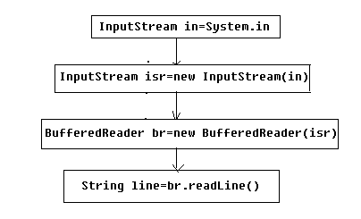
字符流与字节流的转换
字节流转换成字符流图解(伪代码)

Slide 22
Scanner类
Scanner类位于java.util包中，不在java.io包中，不属于IO流
Scanner是一个工具类，主要目标是简化文本的扫描，最常使用此类获取控制台输入
Scanner获取控制台输入的步骤
1、使用控制台输入创建Scanner对象
Scanner scanner=new Scanner(System.in);
2、调用Scanner中的nextXXX方法，获得需要的数据类型
例如：next、 nextLine、nextInt、nextByte等
Notes:
借此可以进一步深入理解接口的作用。

Slide 23
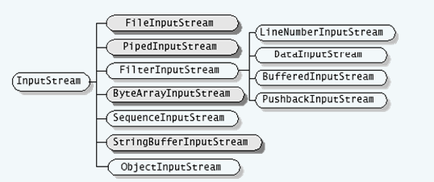
IO编程步骤总结
IO流一览表：
-JavaSE所提供的所有流位于java.io内
-分别继承以下四种抽象流类型
字节输入流：
灰色：处理流 无色：节点流

Slide 24
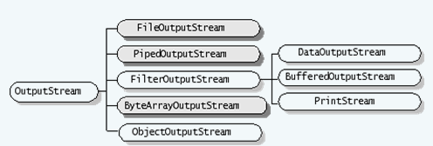
IO编程步骤总结
IO流一览表：
字节输出流：
灰色：处理流 无色：节点流

Slide 25
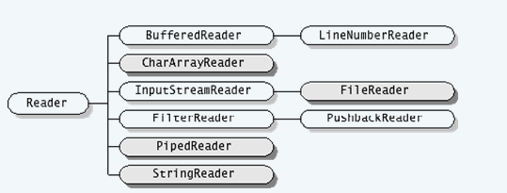
IO编程步骤总结
IO流一览表：
字符输入流：
灰色：处理流 无色：节点流

Slide 26
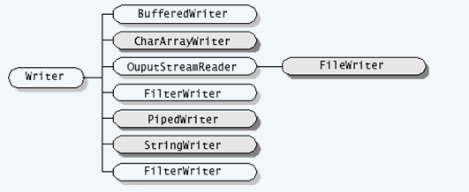
IO编程步骤总结
IO流一览表：
字符输出流：
灰色：处理流 无色：节点流

Slide 27
IO编程步骤总结
流操作的基本规律：
明确源和目的： 源：输入流。InputStream Reader 目的：输出流。OutputStream Writer。
操作的数据是否是纯文本： 是：字符流。 不是：字节流。
明确具体设备来进行区分： 源设备：内存，硬盘。键盘 目的设备：内存，硬盘，控制台。
是否有其它额外功能： 是否高效：是 (加缓冲区) 否 (不加缓冲区)

Slide 28
IO编程步骤总结
流操作：
-需求：复制一个文本文件。
明确源和目的： 源：输入流。InputStream Reader 目的：输出流。OutputStream Writer。
操作的数据是否是纯文本： 是。 源：Reader 目的：Writer
明确具体设备来进行区分： 源设备：硬盘 File 目的设备：硬盘 File
是否有其它额外功能： 是否高效：是 (加缓冲区)

Slide 29


